Slide 1
Stefan Wyszyński
Nikola Szatkowska

Slide 2
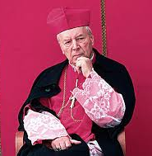
Stefan Wyszyński
(ur. 3 sierpnia 1901, zm. 28 maja 1981 w Warszawie) – polski duchowny rzymskokatolicki, biskup diecezjalny lubelski w latach 1946–1948, arcybiskup metropolita gnieźnieński i warszawski oraz prymas Polski w latach 1948–1981, kardynał prezbiter od 1953. Uważany za jednego z największych Polaków XX wieku, zwany Prymasem Tysiąclecia, mąż stanu, obrońca praw człowieka, narodu i Kościoła, doktor prawa kanonicznego, kaznodzieja, publicysta, kapelan oraz porucznik duszpasterstwa Wojska Polskie. Twórca akcji duszpasterskich: Jasnogórskich Ślubów Narodu Polskiego czy Wielkiej Nowenny Tysiąclecia, inwigilowany przez represyjny system UB i SB oraz internowany przez władze komunistyczne PRL. Pośmiertnie odznaczony Orderem Orła Białego. Czcigodny Sługa Boży Kościoła katolickiego.

Slide 3
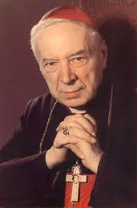
Życiorys Dzieciństwo i młodość
Urodził się w Zuzeli nad Bugiem na Ziemi nurskiej (pogranicze Mazowsza i Podlasia) jako drugie dziecko wielodzietnej rodziny rolników: Stanisława (organisty miejscowego kościoła) i Julianny z d. Karp. Tego samego dnia został ochrzczony w parafii Przemienienia Pańskiego w Zuzeli z rąk proboszcza ks. Antoniego Lipowskiego. W religijnej atmosferze domu rodzinnego uformował i pogłębił swoją wiarę, szczególnie kultu maryjnego, co było powodem wyboru przyszłej drogi życia konsekrowanego. W przemówieniu z 13 czerwca 1971 jakie wygłosił w Zuzeli tak wspominał okres dzieciństwa

Slide 4
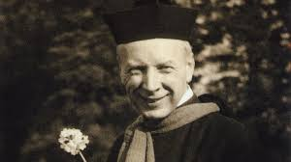
Na naukę nie lubił poświęcać zbyt wiele czasu, a zwłaszcza na matematykę, której – jak sam przyznawał – najbardziej nie lubił. Wolał się bawić w domu z siostrami. Podczas zabawy zdarzyło się, że tak bardzo się na nie zdenerwował, że rozpruł ich szmaciane lalki i spalił je w piecu. Gdy ojciec zabierał się do wymierzenia mu kary, schował się pod pianino. Siostry solidarnie stanęły wtedy w jego obronie, mówiąc: „On się poprawi, nawróci...” „Jak widzicie, nawróciłem się!” – żartował później w jednym z kazań.

Slide 5
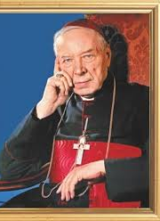
W 1910 rodzina przeniosła się do Andrzejewa, gdzie uczęszczał do trzeciej klasy szkoły podstawowej z rosyjskim językiem nauczania (Polska była wówczas pod zaborami). Tutaj popadł w konflikt z nauczycielem, za nieposłuszeństwo jego metodzie wychowawczej, co było powodem wyrzucenia ze szkoły. Umierająca matka w 1910 dała mu do zrozumienia, że jej wolą i matczyną intuicją jest by został kapłanem. Powiedziała mu wówczas w tajemniczych słowach:

Slide 6
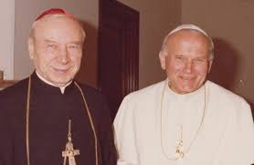
W kościele św. Bartłomieja w Andrzejewie przystąpił w maju 1911 do pierwszej komunii świętej. W latach 1912–1915 był uczniem gimnazjum im. Wojciecha Górskiego w Warszawie. W 1913 przyjął sakrament bierzmowania w parafii Wniebowzięcia Najświętszej Maryi Panny w Andrzejewie z rąk bp. Antoniego Juliana Nowowiejskiego.

Slide 7
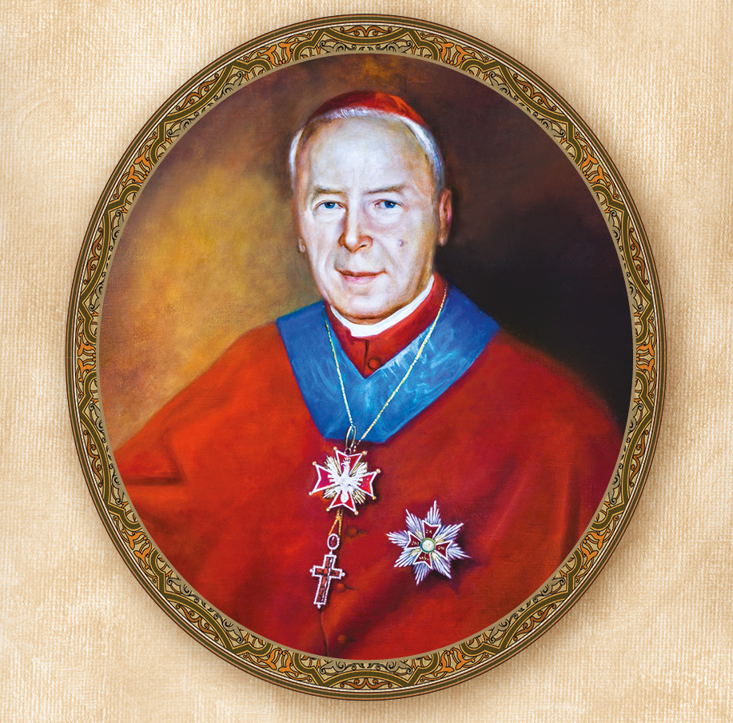
Prezbiter
Święcenia kapłańskie, które zostały przełożone z 29 czerwca z powodu jego choroby płuc, przyjął 3 sierpnia 1924 (w dniu swoich 23. urodzin) w kaplicy Matki Bożej we włocławskiej bazylice katedralnej z rąk biskupa Wojciecha Owczarka. Mszę prymicyjną odprawił 5 sierpnia w kaplicy Matki Boskiej Częstochowskiej na Jasnej Górze.
Następnie po odbytej kuracji, w październiku 1924 został wikariuszem we włocławskiej parafii katedralnej oraz m.in. redaktorem dziennika diecezjalnego „Słowo Kujawskie” (1924–1925).

Slide 8
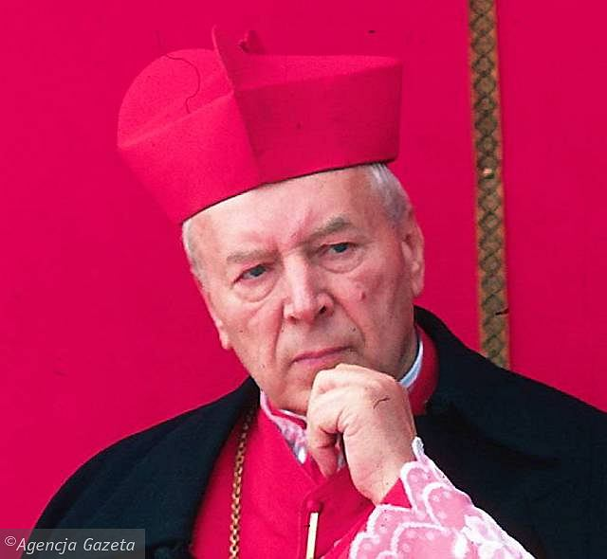
W latach 1925–1929 był studentem Wydziału Prawa Kanonicznego oraz Wydziału Prawa i Nauk Ekonomiczno-Społecznych Katolickiego Uniwersytetu Lubelskiego, pod kierunkiem ks. prof. Antoniego Szymańskiego, który ukończył 22 czerwca 1929 doktoratem z prawa kanonicznego pisząc pracę na temat Prawa rodziny, Kościoła i państwa do szkoły. W okresie studiów działał społecznie, m.in. w Stowarzyszeniu Katolickiej Młodzieży Akademickiej „Odrodzenie” oraz w „Bratniej Pomocy”. Po ukończeniu studiów w okresie 1929–1930 odbył podróże studyjne w celu obserwacji rozwoju katolickiej myśli społecznej po niektórych krajach europejskich: Austrii, Włoszech, Francji, Belgii, Holandii i Niemczech.

Slide 9
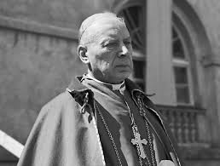
Duży wpływ na rozwój jego późniejszego stylu duszpasterskiego miał Czcigodny Sługa Boży ks. Władysław Korniłowicz, który był jego przyjacielem. W 1930 pojawiły się pierwsze jego publikacje: Dzieło kardynała Ferrari. Ideały i prace społeczno-apostolskie (1930) czy Główne typy Akcji Katolickiej zagranicą (1931), poświęcone katolickiej nauce społecznej. W 1931 był wikariuszem w parafii Świętej Rodziny w Przedczu. W latach 1931–1939 był profesorem prawa kanonicznego, socjologii i katolickiej nauki społecznej Kościoła w Wyższym Seminarium Duchownym we Włocławku. Od 1932 pełnił obowiązki redaktora naczelnego miesięcznika włocławskiego „Ateneum Kapłańskie”. Ponadto pełnił we włocławskiej kurii biskupiej funkcję promotora sprawiedliwości i obrońcy węzła małżeńskiego (1932–1938), a od 1938 był również sędzią Sądu Biskupiego.

Slide 10
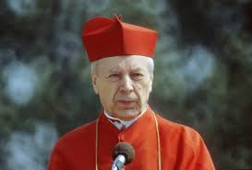
Po wybuchu II wojny światowej z polecenia biskupa Michała Kozala, późniejszego błogosławionego ukrywał się w niebezpieczeństwie aresztowania przez Gestapo w różnych miejscowościach. Następnie został kapelanem niewidomych w Kozłówce i Żułowie. W czerwcu 1942 udał się do Lasek, zostając kapelanem Zakładu dla Niewidomych, którym był do 1945. W okresie powstania warszawskiego pod pseudonimem „Radwan III” był kapelanem Armii Krajowej w grupie „Kampinos” i szpitalu powstańczym w Laskach. W 1943 objął kierownictwo duchowe grupy młodzieży żeńskiej nazywanej „Ósemką” lub Instytutem Świeckim Pomocnic Maryi Jasnogórskiej Matki Kościoła

Slide 11
Biskup lubelski
Po zakończeniu wojny wrócił do Włocławka, gdzie organizował Wyższe Seminarium Duchowne i 19 marca 1945 został jego rektorem. Będąc rektorem, profesorem i ojcem duchownym kleryków, był również wikariuszem w parafii św. Jana Chrzciciela w Lubrańcu i proboszczem parafii św. Wojciecha Biskupa i Męczennika w Kłobii i parafii Narodzenia Najświętszej Maryi Panny w Zgłowiączce. 15 sierpnia 1945 został kanonikiem kapituły katedralnej we Włocławku.
4 marca 1946 został prekonizowany przez papieża Piusa XII biskupem diecezjalnym diecezji lubelskiej. Święcenia biskupie otrzymał 12 maja z rąk kard. Augusta Hlonda, prymasa Polski na Jasnej Górze. W swoim herbie biskupim umieścił słowa „Soli Deo” (pol. Samemu Bogu).

Slide 12
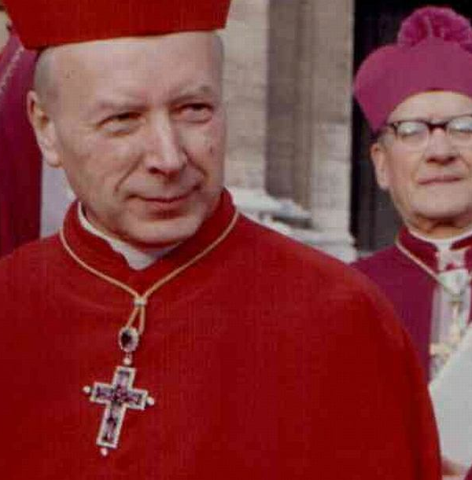
Służba Bogu przez Maryję była widoczna w jego całym życiu. W dniach 22–24 maja 1946 po raz pierwszy uczestniczył w obradach Konferencji Episkopatu Polski. Był najmłodszym (45 lat) członkiem tego gremium. Uroczysty ingres odbył się 26 maja 1946 w Lublinie. Objął funkcję Wielkiego Kanclerza KUL-u, na którym w latach 1947–1948 prowadził wykłady na Wydziale Prawa i Nauk Ekonomiczno-Społecznych. Jako biskup lubelski w 1946 wznowił działalność Instytutu Wyższej Kultury Religijnej czy też założył Związek „Caritas”

Slide 13
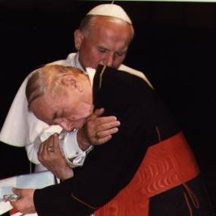
Prymas Polski
W archiwum prymasowskim w Warszawie znajduje się ostatnia wola będącego u schyłku życia prymasa Polski Augusta Hlonda, podyktowana osobistemu sekretarzowi ks. Antoniemu Baraniakowi, w której prosi listem do papieża Piusa XII o mianowanie swoim następcą biskupa lubelskiego Stefana Wyszyńskiego. 12 listopada 1948 papież Pius XII na konsystorzu w Rzymie mianował arcybiskupem metropolitą gnieźnieńskim i warszawskim, a tym samym prymasem Polski, bp. Stefana Wyszyńskiego.
Bulla nominacyjna została podpisana przez papieża 16 listopada. Ingres w Gnieźnie odbył się 2 lutego 1949. Warto dodać, że w drodze jadącego samochodem prymasa spotkały szykany ze strony milicji, która wielokrotnie go zatrzymywała oraz legitymowała czy kontrolowała. Ingres natomiast w Warszawie miał miejsce 6 lutego 1949.

Slide 14
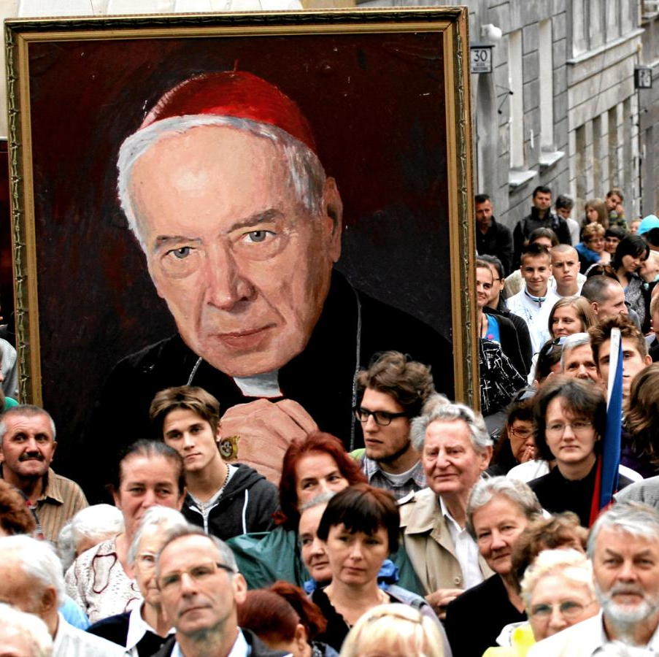
Choroba i śmierć
W połowie marca 1981 u Wyszyńskiego rozpoznano chorobę nowotworową. Mimo starań lekarzy nie dało się zahamować jej rozwoju. 16 maja 1981 prymas przyjął sakrament namaszczenia chorych. Po przyjęciu sakramentu zwrócił się do zebranych przy łóżku, nawiązując m.in. do zamachu na życie papieża Jana Pawła II, który miał miejsce 13 maja:

Slide 15
22 maja 1981 ostatni raz wystąpił publicznie, otwierając obrady Rady Głównej Episkopatu Polski. Zmarł sześć dni później, w czwartek 28 maja, w uroczystość Wniebowstąpienia Pańskiego o godzinie 4:40. W oficjalnym komunikacie Rady Głównej Episkopatu Polski podano, że przyczyną śmierci był „rozsiany proces nowotworowy jamy brzusznej o wybitnej złośliwości i szybkim postępie”.
Tego samego dnia zebrała się Komisja Wspólna Przedstawicieli Rządu i Episkopatu. Przedstawiciele rządu wręczyli zastępcy przewodniczącego Konferencji Episkopatu Polski kard. Franciszkowi Macharskiemu list kondolencyjny do Episkopatu od władz państwowych. Na posiedzeniu Komisji Wspólnej podjęto decyzję o ogłoszeniu żałoby narodowej od 28 do 31 maja.
W dniu śmierci prymasa nadeszła do Polski depesza kondolencyjna od przechodzącego rehabilitację po zamachu papieża Jana Pawła II. Papież odprawił również mszę za duszę prymasa w swoim szpitalnym pokoju, zaś w kościele Najświętszej Maryi Panny na Zatybrzu, tytularnym kościele zmarłego, odprawiona została msza żałobna pod przewodnictwem kard. Władysława Rubina.
28 maja wieczorem przeniesiono ciało zmarłego z Domu Arcybiskupów Warszawskich przy ul. Miodowej do kościoła seminaryjnego Wniebowzięcia NMP i św. Józefa Oblubieńca przy Krakowskim Przedmieściu, gdzie następnie odprawiona została msza żałobna pod przewodnictwem kard. Macharskiego.

Slide 16
Uroczystości pogrzebowe
Pogrzeb prymasa, nazywany także królewskim, zgromadził w stolicy tysiące ludzi, zarówno wierzących, jak i niewierzących
Uroczystości pogrzebowe, którym przewodniczył sekretarz Stanu Watykanu kard. Agostino Casaroli odbyły się 31 maja. Ceremonia rozpoczęła się liturgią żałobną w kościele seminaryjnym przy Krakowskim Przedmieściu, z którego następnie ruszył kondukt żałobny z udziałem delegacji oficjalnych kościelnych i świeckich oraz tłumów ludzi. W delegacji Stolicy Apostolskiej uczestniczyli:
kard. Agostino Casaroli, kard. Władysław Rubin, abp Luigi Poggi, nuncjusz apostolski do Specjalnych Poruczeń oraz księża prałaci Juliusz Paetz i Janusz Bolonek.

Slide 17
Trumna z ciałem prymasa została umieszczona na kamiennym sarkofagu w podziemiach archikatedry. Po przejściu przed trumną delegacji oficjalnych opuszczono ją do sarkofagu, nad którym zasunięto płytę z napisem: „Kardynał Stefan Wyszyński Prymas Polski”. Przez następne godziny przed sarkofagiem przeszły tysiące osób chcących oddać ostatni hołd prymasowi.
W 1986 sarkofag prymasa został przeniesiony z Krypty Arcybiskupów w podziemiach do poświęconej mu kaplicy, znajdującej się w lewej, północnej nawie świątyni. Nad sarkofagiem znajduje się płyta ilustrująca historię życia prymasa – od seminarium, przez pracę duchownego, walkę w oddziałach powstańczych aż do spotkania z Karolem Wojtyłą podczas jego ingresu papieskiego. Kaplica znacznie odróżnia się stylem od pozostałego wnętrza kościoła.

Slide 18
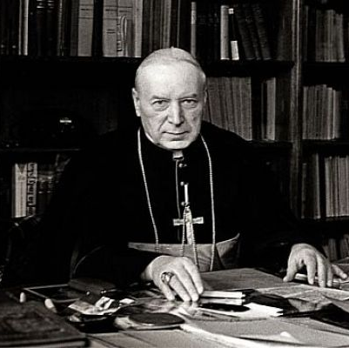
Mąż stanu, obrońca praw człowieka, narodu i Kościoła
Był jedną z najwybitniejszych osobistości i hierarchów oraz niekwestionowanym charyzmatycznym przywódcą Kościoła katolickiego w Polsce XX wieku. Jego wielkość w znaczeniu historycznym czy światopoglądowym wyraża się w niezłomności zasad, mających swoje korzenie w głębi wiary chrześcijańskiej, płynącej z łaski Bożej, wynikającej z wewnętrznego przekonania i świadomości swej służebnej postawy wobec Kościoła powszechnego.
Ponadto cechy osobowe jak: nienaganne życie moralne, elastyczność działania, umiejętność przewidywania, wyobraźnia i charakter pozwoliły mu zyskać wielki autorytet wśród społeczeństwa i ówczesnych rządzących oraz hierarchów Kościoła z papieżem włącznie.
Wielogodzinne rozmowy czy przesyłane listy do rządzących, umiejętność prowadzenia negocjacji oraz stosowne kompromisy i ugody prowadziły – z reguły – do wyboru przez niego w miarę optymalnej linii działania, będącej uszanowaniem przede wszystkim praw człowieka, narodu oraz Kościoła, łagodząc w sytuacjach ekstremalnych ostrze potencjalnego nieuchronnego uderzenia.

Slide 19
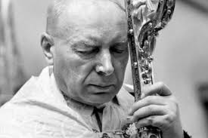
Szczególnie wrażliwość na człowieka i jego los, szacunek czy umiejętność słuchania powodowały, że jego stanowisko odbierano jak najlepszą wskazówkę, radę – które z czasem stawały się miarą do której odnoszono wszelkie sprawy trudne i konfliktowe, a więc cechy jakie charakteryzują męża stanu, a z jego głosem liczyli się nawet komunistyczni przeciwnicy.
Dla papieży oraz pracowników Stolicy Apostolskiej był wybitnym znawcą losów Kościoła w krajach Europy Środkowo-Wschodniej, inicjatorem wielu przedsięwzięć wobec katolików w krajach ościennych, m.in. w Czechosłowacji czy Niemieckiej Republice Demokratycznej.
Ponadto poprzez specjalne przywileje udzielone przez Stolicę Apostolską, mógł bezpośrednio wpływać na obsadzanie ordynariuszy i biskupów pomocniczych w Polsce[

Slide 20
Upamiętnienie
W 1957 kard. Stefan Wyszyński powołał Instytut Prymasowski Stefana Kardynała Wyszyńskiego w Warszawie, którego celem jest zachowanie spuścizny i propagowanie jego nauczania, poprzez prowadzenie działalności archiwalnej, redakcyjnej, wydawniczej, naukowej i edukacyjno-wychowawczej. 3 maja 1994 został pośmiertnie odznaczony Orderem Orła Białego.
29 września 1990 została założona z inicjatywy dyrektora Kopalni Węgla Kamiennego „Murcki” w Katowicach, Pawła Michałka Fundacja im. Kardynała Stefana Wyszyńskiego Szpitala Murcki w Katowicach, której celem jest wspieranie szpitala poprzez zakup sprzętu medycznego. W 1998 powołano Fundację „Dziedzictwo Stefana Kardynała Wyszyńskiego”. Ponadto 18 kwietnia 2012 utworzono Fundację Niezależnych Inicjatyw Studenckich im. Stefana Kardynała Wyszyńskiego w Warszawie, której celem jest działanie na rzecz społeczeństwa, zaspokajanie potrzeb naukowych, kulturalnych, kultury fizycznej i sportu, a przede wszystkim młodzieży, studentów i absolwentów Uniwersytetu Kardynała Stefana Wyszyńskiego w Warszawie

Slide 21
Miejsca pamięci
Bachledówce nad wsią Czerwienne położone jest wzgórze, na którym w latach 1967–1973 okresowo przebywał na wypoczynku. Mieszkał w drewnianej, piętrowej willi w stylu zakopiańskim, nazywanej „Tebaibą”. Jego obecność w tym miejscu upamiętnia specjalne epitafium z 1986. Ponadto jego imieniem nazwano drogę wiodącą z Czerwiennego na szczyt Bachledówki.
Archiwum tekstów i zdjęć oraz bibliotekę multimedialną o jego nauczaniu gromadzi powstały w 2000, Dom Pamięci Stefana Kardynała Wyszyńskiego w Częstochowie (w pobliżu Jasnej Góry), utworzony przez Fundację „Dziedzictwo Stefana Kardynała Wyszyńskiego”

Slide 22
W Komańczy (gdzie był internowany) znajduje się izba pamięci, z pozostawionymi przez niego pamiątkami. Ponadto umieszczono tu dwie tablice pamiątkowe: jedną w celi w której przebywał, a drugą informującą o napisaniu przez niego tekstu Jasnogórskich Ślubów Narodu Polskiego oraz Wielkiej Nowenny Tysiąclecia. Przed frontonem budynku postawiono pomnik jemu poświęcony.
W Prudniku-Lesie (gdzie był internowany) w klasztorze franciszkanów znajduje się cela na pierwszym piętrze z oryginalnymi meblami pozostawionymi z tego okresu. Ponadto postawiono tu pomnik przed kościołem św. Józefa, z jego inskrypcją dziękczynną.
W Rywałdzie (gdzie był internowany) w klasztorze kapucynów znajduje się cela z oryginalnymi meblami pozostawionymi z tego okresu oraz stacje drogi krzyżowej, które wypisał ołówkiem na jej ścianach. Przy klasztorze jest też pomnik jemu poświęcony.
W Stoczku Klasztornym (gdzie był internowany) przy tamtejszym sanktuarium maryjnym bazylice Nawiedzenia Najświętszej Maryi Panny utworzono muzeum pamięci jemu poświęcone. W jego celi znajduje się izba pamięci z oryginalnymi meblami pozostawionymi z tego okresu oraz innymi pamiątkami.

Slide 23
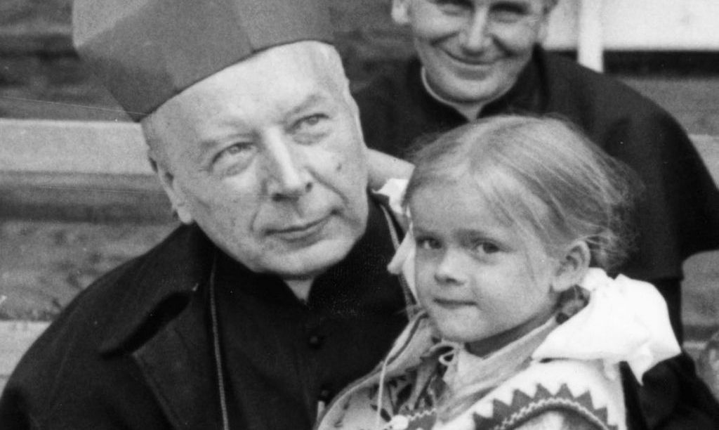
Dziękuję

